Slide 1
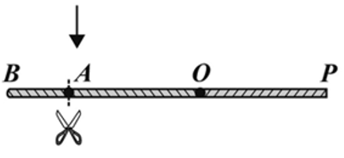
摺疊後剪開的連比
如圖(一)，OP 為一條拉直的細線，A、B 兩點在 OP 上，且 OA：AP = 1：3，OB：BP = 3：5，若先固定 B 點，將 OB 摺向 BP，使得 OB 重疊在 BP 上，如圖(二)，再從圖(二)的 A 點及與 A 點重疊處一起剪開， 使得細線分成三段，則此三段細線由小到大的長度比為何?
(A) 1：1：1 (B) 1：1：2 (C) 1：2：2 (D) 1：2：5 【105 會考 第 24 題】
圖(一)
圖(二)
線上講解
學生練習
P
如圖，P、Q、R 為 AB 上相異三點，若已知 AP：PB = 3：4，AQ：QB = 2：7， QP = PR，求 AQ、QR、RB 的長度比為何?
A
B
Q
R
解答 7：13：18

